Slide 1
2024高三期中化学试卷讲评课
沈泓妍

Slide 2
教学目标
1、会根据要求设计简单的电化学装置（160402）
2、学会用化学方程式书写物质在催化剂表面的反应历程
（140202）
3、能根据给定的特殊定义计算K值（170304）

Slide 3
1、（原16题最后一问）从铅精矿（主要含PbS、等）中提取金属Pb和Ag的工艺流程如下：
②补充完整用电解原理分离金属Pb和Ag的实验方案（如何用电解法分离Pb和Ag）：将富银铅泥（含银和铅）压实制成块状，
。
用图画出：
用导线与电源的正极相连，
再将一小块纯Pb块用导线与电源的负极相连，将块状富银铅泥和纯铅块均置于Pb(NO₃)₂溶液中，接通电源进行电解，一段时间后，在阳极底部获得金属Ag，阳极为金属Pb

Slide 4
我是设计者：
以废锰酸锂电池为原料，回收、精铜的实验流程如下：
补充以“铜箔和铝箔”为原料制备精铜的实验方案： ；将所得精铜用蒸馏水洗净，干燥。请画出装置图：
边搅拌边向“铜箔和铝箔”中
加入1.0mol/LNaOH溶液，当溶液不再产生气泡时，过滤，将铜箔压制成片与直流电源正极相连，铜片与直流电源负极相连，在CuSO₄溶液中电解，当铜箔完全溶解时，取出铜片

Slide 5
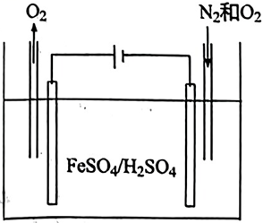
2、（原14（2））在如题14图所示装置中，用石墨作电极，含FeSO₄ 的酸性溶液作电解质，N₂和O₂的混合物作阴极原料气，在常温下电解即可获得HNO₃。电解时在阴极区检测到H₂O₂、·OH、H₂N₂O₂等。
②若将N₂直接通过溶液，一段时间后，溶液中仅检测到微量的HNO₃。
研究表明，是Fe²⁺该固氮过程的催化剂，其反应机理可表述为： （填离子方程式）， 。

Slide 6
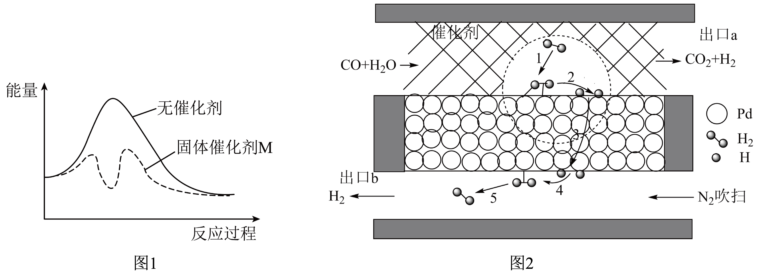
我是思考者
氢能是一种极具发展潜力的清洁能源。
一氧化碳变换反应 也可用于生产氢气。以固体催化剂M催化该变换反应，若水蒸气分子首先被催化剂的活性表面吸附而解离，反应过程的能量变化如题图1所示。该催化反应历程可用两个化学程式表示为 ， (中间产物用表示)。②该反应在膜反应器中进行的工作原理如题图2所示。

Slide 7
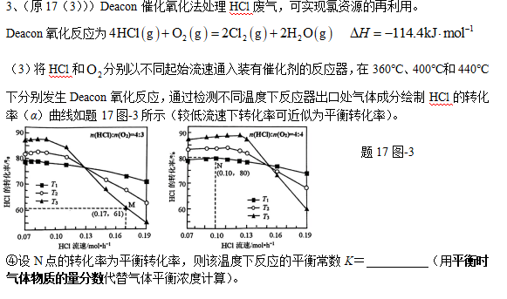

Slide 8
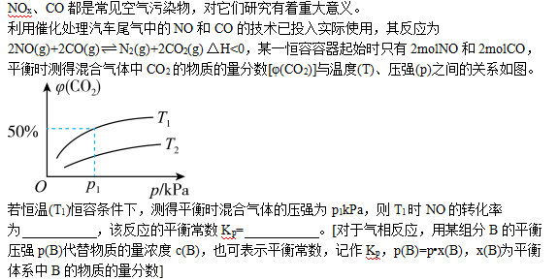
我是计算能手：

Slide 9
课堂小结
1、关于电化学装置的设计
2、物质在催化剂表面的反应历程
3、特殊定义的K值计算

Slide 10
课后练习
1、NO_{x}、CO都是常见空气污染物，对它们研究有着重大意义
利用催化处理汽车尾气中的NO和CO的技术已投入实际使用，其反应为2NO(g)+2CO(g)N₂(g)+2CO₂(g)

Slide 11
2．工业合成氨技术是人类科学技术的一项重大突破。
高温不利于提高工业合成氨中 在平衡混合物中的含量。
①生产中依然选择高温合成氨，目的是 。
②针对反应速率与平衡产率的矛盾，我国科学家提出了采用M—LiH(M表示金属)复合催化剂的解决方案。在较低压强、较低温度下合成了 ，这是合成氨反应研究中的重要突破。文献报道了 M—LiH 可能的催化过程如下：
i．N₂=2N(在 M 表面解离) ii．N+LiH = LiNH iii． 。

Slide 12
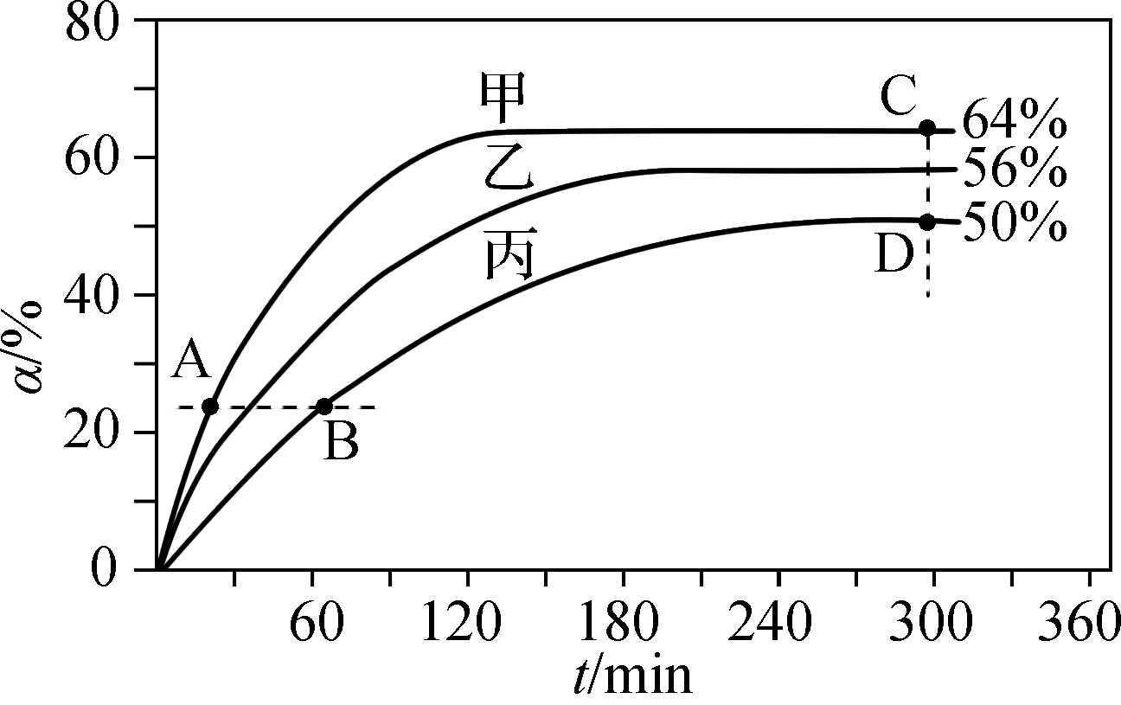
3. 已知反应：C₃H₆(g)＋H₂O(g)C₂H₄(g)＋CH₃OH(g) ΔH>0，其中
v_{正}＝k_{正}·x(C₃H₆)·x(H₂O)，v_{逆}＝k_{逆}·x(C₂H₄)·x(CH₃OH)，v_{正}和v_{逆}为正、逆反应速率，k_{正}和k_{逆}为速率常数，x为各组分的物质的量分数。丙烯和水蒸气的起始投料比为1∶1，在恒容条件下测得T₁、T₂、T₃三个温度下丙烯的转化率(α)随时间(t)的变化关系分别如图中曲线甲、乙、丙所示。
(1) 三个温度中的最低温时，以物质的量分数表示的化学平衡常数K_{x}＝ (保留两位有效数字)。

Slide 13
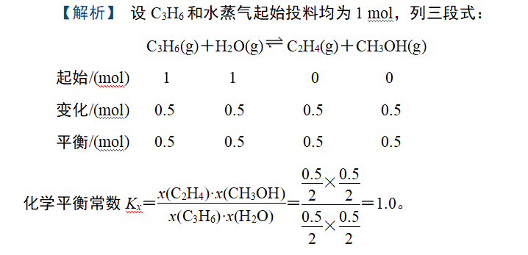

Slide 14
4、请画出铁勺表面电镀银的装置图，用语言描述整个装置并用化学方程式写出原理。

Slide 15
谢 谢

